Slide 1
BIONIKA – področje, kjer se srečujeta biologija in tehnika

Slide 2
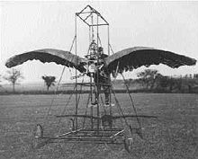

Slide 3
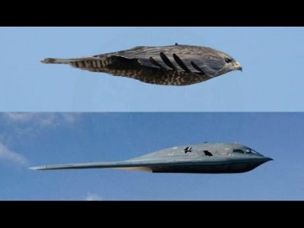

Slide 4
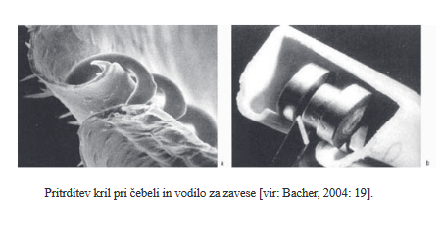

Slide 5
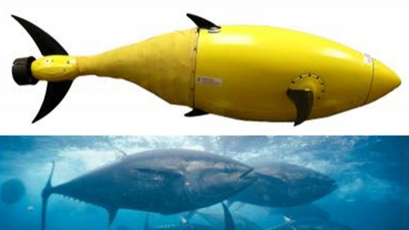

Slide 6
